Slide 1

Introducción al Sistema Inmunológico
JA Cardé, PhD
UPR – Aguadilla
Enero 2020
Notes:
This chapter introduces the principles of innate and adaptive immunity, the cells of the immune system, the tissues in which they develop, and the tissues through which they circulate. We then outline the specialized functions of the different types of cells by which they eliminate infection.

Slide 2
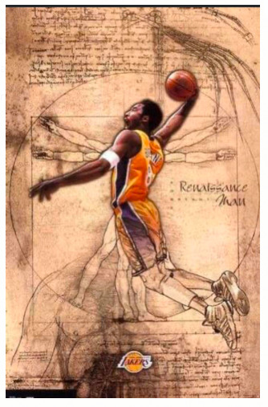

Slide 3
Objetivos
Introducir los principios de la inmunidad innata y la inmunidad adaptativa
Repasar las células del sistema inmunológico con sus funciones principales
Repasar los tejidos principales con función inmunológica

Slide 4
Introducción
Sistema inmune (SI): constituido por las células y moléculas (mecanismos)
Respuesta inmune (RI) – respuesta colectiva y coordinada del SI a la introducción, llegada, exposición a sustancias ajenas al organismo
  Pero… sustancias no ajenas ni necesariamente infecciosas puede activar una RI dañina y peligrosa para el organismo
    -_______________________
  Pero… mecanismos diseñados para normalmente defender al organismo, pueden activar una RI dañina y peligrosa para el organismo
    -_____________________________

Slide 5
Respuesta Inmune
Una reacción contra microbios o derivados de estos (macromoléculas, toxinas) que son ID como ajenos, indistintamente de cuales sean las consecuencias (fisiológicas o patológicas) de esta reacción.
  La reacción puede ser contra agentes propios (autoinmunidad)

Slide 6
Inmunología
Estudio de las defensas del cuerpo en contra de infecciones.
  de los acontecimientos celulares y moleculares que ocurren una vez el organismo entra en contacto con sustancias extrañas (antígenos)
  repercusiones fisiológicas
  patológicas, (i.e., antígenos).
  estudio de las RI en el sentido amplio, a nivel celular y molecular, como respuesta al encuentro de un organismo con microbios, sus derivados u otras macromoléculas ajenas.
  Sustancias extrañas?

Slide 7
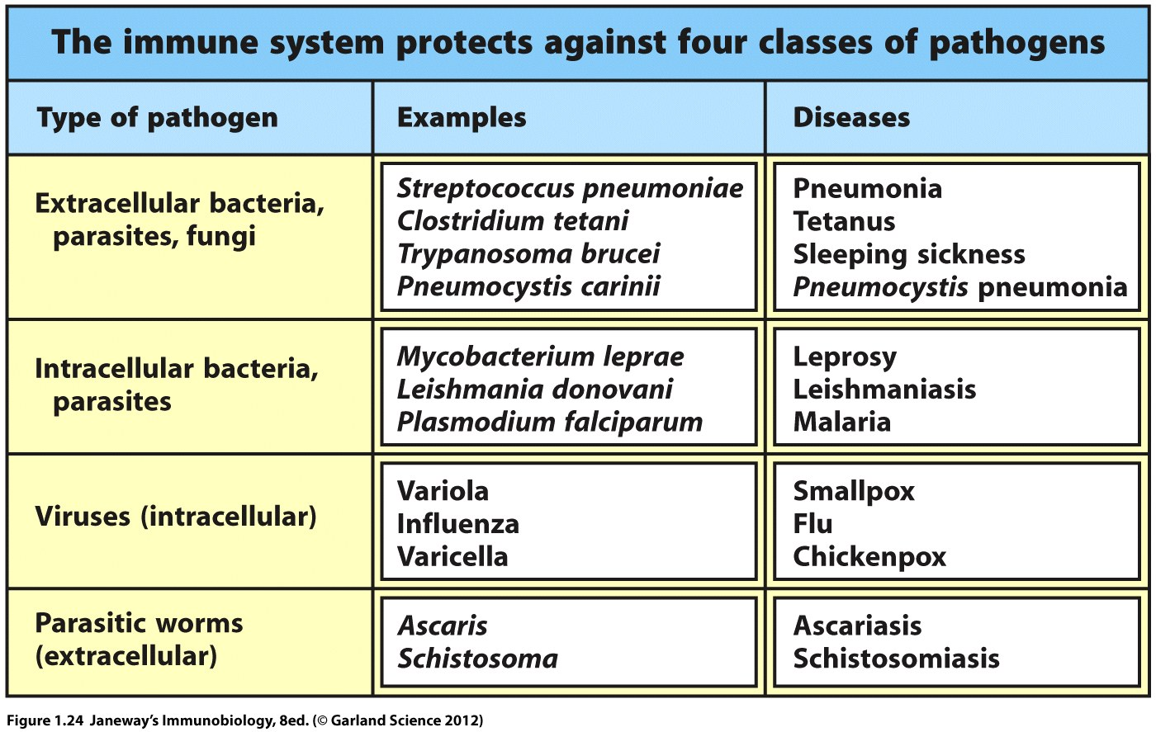
Tipos de antígenos, patógenos
4 clases de patógenos
Clasificaciones
  Extracelulares
  Intracelulares
  Bacterias
  Parasitos
  Hongos
  Virus
  invertebrados
Notes:
We recognize four broad categories of disease-causing microorganisms, or pathogens: viruses, bacteria and archaea, fungi, and the unicellular and multicellular eukaryotic organisms collectively termed parasites.
To defend against the great variety of microbes, the immune system has numerous molecular and cellular functions, collectively called mediators, or effector mechanisms

Slide 8
Sistema inmunológico
Como ejerce su efecto de proteger contra agentes, toxinas y daños?
Celulas efectoras
  Leucocitos
  Médula ósea
Moléculas solubles
  ABs
  Interferon
  Complemento
Sistema inmune
  Innato
  Adaptativo
Respuesta | Innata | Adaptativa
Celular | NK | Linf T
 |  | Linf B
Humoral | Interferón, | AB
 | AB (IgG) | A, G, M, E, D
Notes:
Both innate and adaptive immune responses depend upon the activities of white blood cells or leukocytes. Most cells of the immune system arise from the bone marrow, where many of them develop and mature.

Slide 9
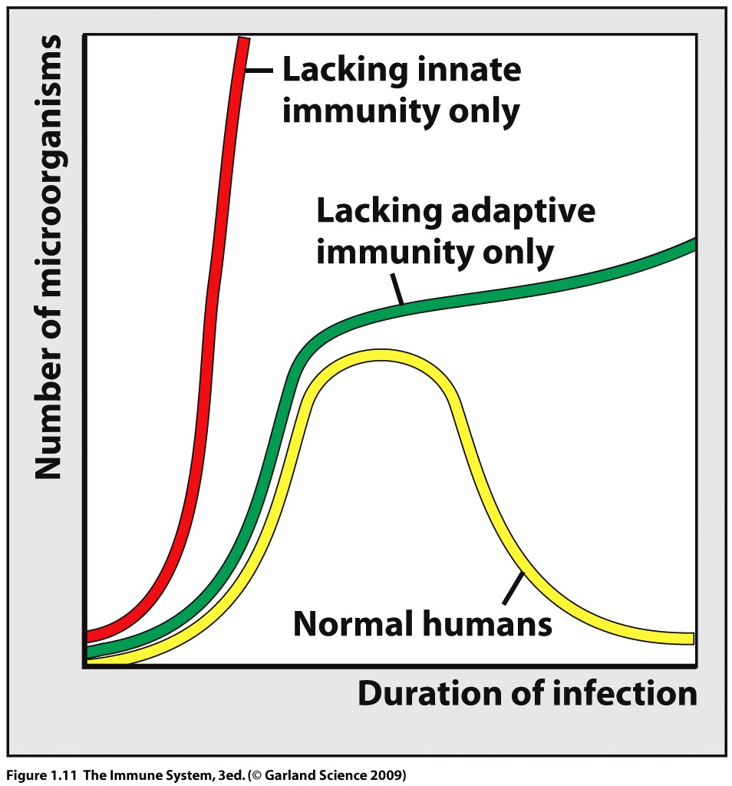
Impacto de los Componentes del
Sistema Inmune en una Infección
Preguntas:
Cual es el comportamiento de la población de un agente infeccioso ante un en un SI normal?
Que pasa si falla de una de las dos divisiones?
Infecciones agudas en el cuerpo humano surgen por: (todas las que aplican)
a) Una división adaptativa deficiente
b) Una división innata muy vigorosa
c) Una división adaptativa muy vigorosa
d) Una división innata deficiente
e) Una división innata ausente
Notes:
Cual es el comportamiento de la población de un agente infeccioso ante un en un SI normal? normal
Que pasa si falla de una de las dos divisiones? agudas o crónicas
Infecciones agudas en el cuerpo humano surgen por:
a) Una división adaptativa deficiente
b) Una división innata vigorosa
c) Una división adaptativa vigorosa
d) Una división adaptativa deficiente

Slide 10
Trasfondo Histórico – Prox Lunes -
China - Elie Metchnikoff Naom
Thucydides - Paul Elrich Alexandra
Edward Jenner - Almroth Wright Alondra
Emil Von Behring Aureli - Niels Jerne Dorein
Shibasaburo Kitasato - Macfarlane Burnett Shaquille

Slide 11
Trasfondo histórico
Inmunidad protectiva: una segunda exposición no es tan mala como la primera
  China: exponían niños a inhalar polvos derivados de lesiones dermatológicas de ptes recuperándose de viruela (smallpox)
  Thucydides – Griego
  Inmunitas – término político; protección senadores romanos

Slide 12
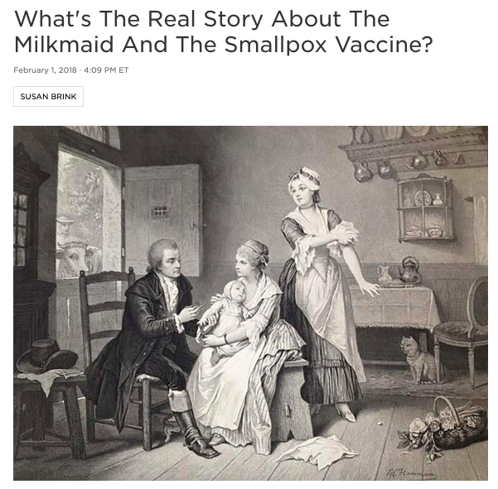
Trasfondo histórico
Jenner - 1er ejemplo de clara manipulación del SI y de su RI
Vacunas exitosas vs viruela (smallpox)
Método científico
Observación: las milkmaids, que se recuperaban de cowpox (viruela de vacas) nunca se enfermaban de viruela
Pregunta: Tendrá algo que ver su enfermedad previa con su inmunidad

Slide 13
Trasfondo histórico
Hipótesis: Si!, tiene que ver! Cuando la MM se expone al agente que causa y se enferma de cowpox, su cuerpo desarrolla algo evita una segunda enfermedad
Racional: Si expongo a una persona sana a material de la lesión, entonces cuando se exponga al agente no se enfermara
Expto: inyecto un niño de 8 años con material de una pústula de cowpox
  Intencionalmente lo inoculó con smallpox! - Etica
Resultado: No se enfermó

Slide 14
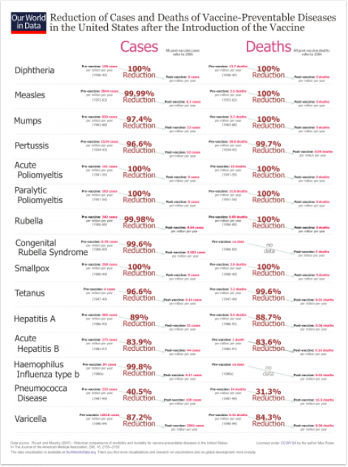
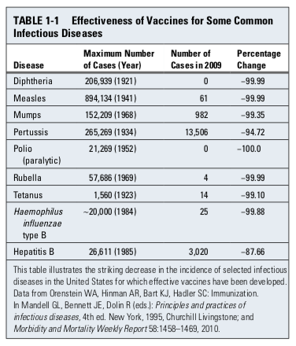
Trasfondo Histórico
Vacunación (vaccinus, de vacas)
Divulgación – 1798 –
Eventualmente se aceptó el concepto y se desarrolló el método
  Un método de inducir inmunidad contra enfermedades infecciosas
  Sigue siendo el método mas efectivo de prevención
  https://ourworldindata.org/vaccination
  Casos y muertes : Antes y despues

Slide 15
1980 – WHO – Viruela erradicada
1980 WHO. Anunció: la viruela fue la primera enfermedad erradicada del mundo por un programa de vacunación:
1770 – 1980 ultimo caso – 200 años para erradicarla
Nadie mas se enferma, el agente no esta mas por ahí
Erradicación – global
Eliminación – regional
https://ourworldindata.org/eradication-of-diseases

Slide 16
1960 – Biología Molecular
Aumentó la comprensión de muchas cosas incluyendo el SI
  Cultivo de tejidos
  anticuerpos monoclonales
  Inmunoquímica
  DNA recombinante
  Cristalografía
  GMO (transgénicos, knockouts),
Cambio la inmunología de descriptiva a experimental.
La explicación de los fenómenos inmunológicos es basada en observaciones experimentales

Slide 17
Inmunidad Innata – Natural, nativa
Provee la primera línea de defensa contra microbios
Mecanismos celulares y bioquímicos
  (Celular y Humoral)
Presentes antes de que nada entre
Listos para actuar rápido
  Detectan los microbios o sus derivados
  Reaccionan cada vez que este entra

Slide 18
Inmunidad Innata
Poca especificidad
  Reaccionan de la misma manera
  Reaccionan a estructuras comunes en los microorganismos relacionados en el mismo grupo
  NO distinguen diferencias sutiles entre microbios
Componentes de la innata:
  Barreras físicas y químicas (piel y sus secreciones)
  Células fagocíticas (neutrófilos, macrófagos, dendríticas, NKc, ILc
  Proteínas de la sangres (complemento, e interferón)

Slide 19
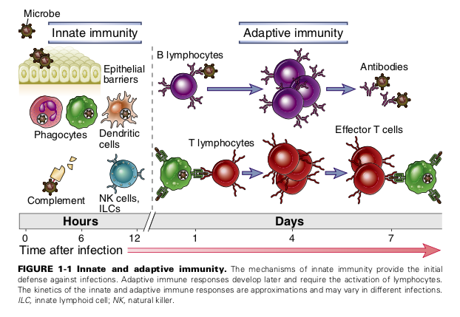
Inmunidad Innata y Adaptativa
- Temprana - Tardía

Slide 20
Inmunidad Adaptativa: adquirida, específica
Se desarrolla en respuesta cada agente –
Se adapta a este – adaptativa, diseñada a la medida
Aumenta con cada exposición al microbio
  Tanto en magnitud y capacidades defensivas
Activada por sustancias microbianas y no microbianas
  Especificidad – esto es lo que la define
  Memoria – respuesta rápida y vigorosa a exposiciones repetidas

Slide 21
Inmunidad Adaptativa: adquirida, específica
Componentes de la adaptativa
  Células – linfocitos T y B
    Efectoras, ayudantes, secretoras
  Productos de estas
    Anticuerpos, toxinas
  Se activan en respuesta a antígenos específicos

Slide 22
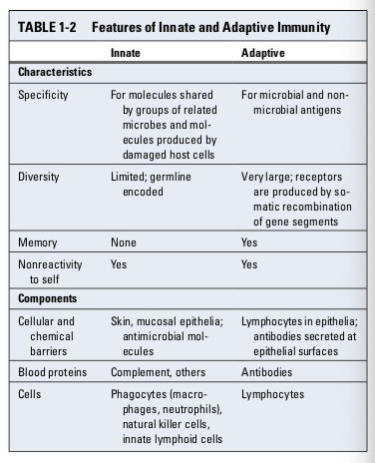
Resumen
  Especificidad
  Diversidad
  Memoria
  Autoinmunidad
  Componentes
    Físicas
    Celulares
    Humorales

Slide 23
Citoquinas
Toda célula del SI secreta alguna CK y expresa algún receptor específico para señalización de estas
IL1, TNF, Interferón, - ej: interleuquinas, nomenclatura inconsistente
  Orden descubiertas, 1ra función observada (TNF, Interferón)
  Funciones de las CK
    Regulan crecimiento y diferenciación de células inmunes
    Activación efectora de linfocitos y fagocitos
    Movimiento directo de células inmunes de la sangre a los tejidos
    Coordinar multiples actividades celulares: innata, adaptativa

Slide 24
Quimioquinas
  Subgrupo de citoquinas (QK)
    Grupo estructuralmente relacionado entre si
    Regulan migración y movimientos celulares (quimiotaxis)
    Importancia clínica
      Blanco de drogas para tratar desórdenes inmunológicos
  Innata también existe en organismos inferiores (ivertebrados)
  Adaptativa solo en vertebrados
    Integración
    Cooperativismo

Slide 25
Pero
  Microbios han desarrollado estrategias para resistir la innata
  La adaptativa entra de forma mas específica y poderosa
  La innata responde rápido activando la adaptativa, e influenciándola
  Adaptativa estimula las capacidades de la innata

Slide 26
Tipos de respuesta immune adaptativa
Humoral:
mediada por moléculas de la sangre y secreciones de las mucosas
anticuerpos (AB), producidos por las células (Linfocitos) B
principal mecanismo de defensa vs microbios extracelulares y sus toxinas
reconocen los microbios y neutralizan su infectividad
los marcan para ser destruidos
Ab activan mecanismos efectores
fagocitosis
liberación de mediadores de inflamación

Slide 27
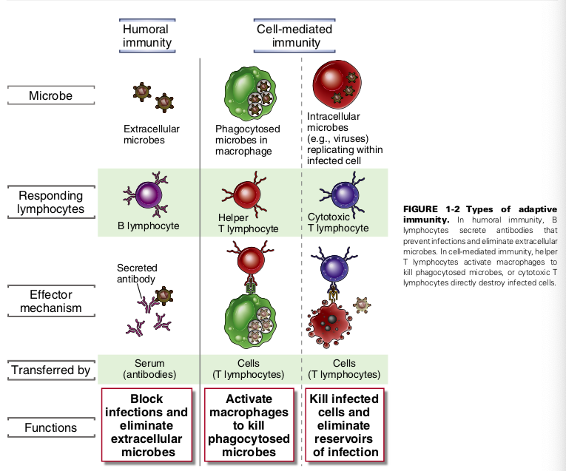
son transportados activamente al lumen de órganos mucoides, (GI, Respi) placenta
proveen defensa contra partículas ingeridas o inhaladas, etc m
Secretados hasta en la leche materna

Slide 28
Tipos de respuestas inmunes adaptativas
Celular : mediada por Linfocitos
Algunos microbios y virus escapan a los AB
Sobreviven dentro de las células que los fagocitan
Células Th y T c responsables de estos
Tc, destruyen las células infectadas
Reclutan otros leucocitos Th
Estimulan a los B para los AB

Slide 29
Inmunidad activa, inmunidad pasiva
Activa: Inducida por el contacto Ag/ SI
Hace falta la respuesta activa del individuo
y sus linfocitos
Individuos inmunes o no inmunes por sí mismo
Pasiva: inducida por la transferencia de suero desde un individuo activo a otro
  Receptor será immune sin haberse encontrado nunca con el agente.
  Inmunidad rápida, sin esperar al sistema immune
  Ej: madre a hijo, placenta y leche maternal
  AB Vs Toxinas, de la rabia y de serpientes
    Animales inoculados, AB aislados, son suministrados al pte
https://www.researchgate.net/publication/332174809_Immunology%27s_Coming_of_Age/figures?lo=1

Slide 30
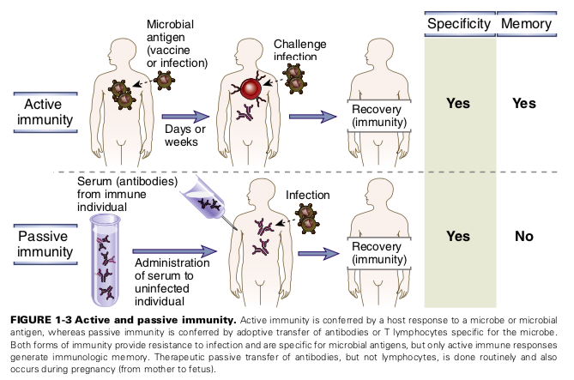
Inmunidad Adaptaviva
Activa
  Vacuna
  Infección
  Días o semanas
  Memoria
Pasiva
  Suero (AB)
  Transferencia
  Maternal
  Adoptiva de AB o células T

Slide 31
Emil Von Behring y Shibasaburo Kitasato -
1ra demostración experimental de inmunidad humoral
AB vs Difteria en animales : antitoxinas
Se Desarrollo tratamiento contra difteria humana
1er nobel en Fisiología y Medicina
https://www.macmillanhighered.com/BrainHoney/Resource/6716/digital_first_content/trunk/test/hillis2e/hillis2e_ch39_4.html

Slide 32
Paul Elrich
Precursor de la teoría inmunidad humoral
  La proteccion del Sistema immune es mediada por sustancias presents en los fluidos corporals (humores)
Anticuerpos – “receptores” que reconocen toxinas para destruirlas
Antígenos – sustancias que se unen a receptores específicos de los linfocitos (induzcan o no induzcan respuesta immune)
Inmunógenos – antígenos que si inducen respuesta immune

Slide 33
Elie Metchnikoff
https://www.researchgate.net/publication/332174809_Immunology%27s_Coming_of_Age/figures?lo=1
Precursor de la teoría inmunidad celular
Células del cuerpo son mediadores importantes de la RI (fagocitos de una larva de Estrella de mar en una espina)
Células responden a invasores ajenos
Premio Nobel junto a Erlich

Slide 34
Almroth Wrights
Factores derivados de suero inducen opsonización
  Facilitan o activan fagocitosis
  Anticuerpos son los responsables de esto
  Seguía la duda del rol celular en la inmunidad

Slide 35
Prueba definitiva de la teoría celular
Se demuestra que la inmunidad vs Listeria monocystogenes se transfiere celularmente pero no humoralmente
En el contexto clínico
  Individuos sensibilizados
    Se detectan Ab vs algún microbio en el suero de ptes expuestos
    Se determina la reactividad del pte contra el antígeno o productos del microbio (sensibilidad) (Tuberculina)
    El individuo es capaz de montar una RI

Slide 36
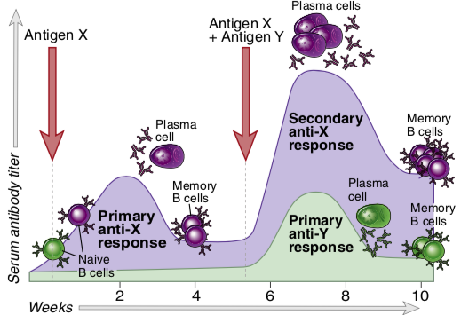
Adaptativa: Aspectos principales
Comunes, sea humoral o celular
Contra partes distintas de un mismo Ag
Especificidad: AB distintos vs Ags distintos
Diversidad: repertorio vs agentes, amplio, receptores vs agente en los Linf es amplio
Memoria: Resp 2ria, mas fuertes, rápidas y especificas, tanto en B como T

Slide 37
Adaptativa: Aspectos principales
Expansión clonal – proliferación rapida y selectiva de linfocitos que expresan el mismo receptor vs Ag o patógeno: todos salen la la misma célula (clono)
  Permite al Sistema mantener el mismo ritmo de la proliferacion del patógeno
Especialización – respuesta hum o cel, según el patógeno o según etapa de la infección- extracelular, intracellular, ABs, células, a la medida
Homeostasis – RI se apaga al desaparecer el estímulo, apoptosis de linfocitos, excepto la memoria

Slide 38
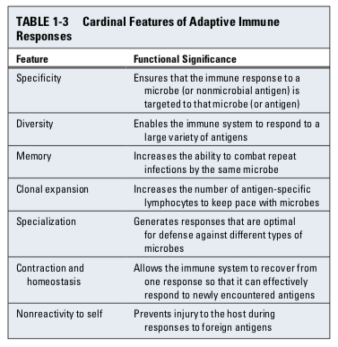
Adaptativa: Aspectos principales
No autoreactividad – se eliminan células que autoreconocen
  Tolerancia – ausencia de RI
  Autotolerancia – contra Ags propios
  Autoinmunidad – fallo en la inducción y mantenimiento de la autotolerancia
-Feedback positivo o negative?

